Slide 1

Warsztaty C#

Slide 2
Podstawy – wyświetlanie tekstu
using System;
class Program
{
static void Main()
{
Console.WriteLine("Witaj, świecie!"); // Wyświetla tekst na konsoli
}
}

Slide 3
Podstawy – Odczytywanie wejścia użytkownika
using System;
class Program
{
static void Main()
{
Console.Write("Jak masz na imię? ");
string name = Console.ReadLine(); // Odczytuje linię tekstu z konsoli
Console.WriteLine("Witaj, " + name + "!"); // Wyświetla powitanie
}
}

Slide 4
Podstawy – Konwersja typów i proste obliczenia
using System;
class Program
{
static void Main()
{
Console.Write("Podaj swoj wiek: ");
string input = Console.ReadLine(); // Odczytuje wiek jako tekst
int age = Convert.ToInt32(input); // Konwertuje tekst na liczbę całkowitą
int ageNextYear = age + 1;
Console.WriteLine("W przyszłym roku będziesz miał " + ageNextYear + " lat."); // Wyświetla wiek w przyszłym roku
}
}

Slide 5
Podstawy – Użycie instrukcji warunkowej
using System;
class Program
{
static void Main()
{
Console.Write("Podaj liczbę: ");
int number = Convert.ToInt32(Console.ReadLine());
if (number > 0)
{
Console.WriteLine("Liczba jest dodatnia.");
}
else if (number < 0)
{
Console.WriteLine("Liczba jest ujemna.");
}
else
{
Console.WriteLine("Liczba jest równa zero.");
}
}
}

Slide 6
Podstawy – Pętla i tablice
using System;
class Program
{
static void Main()
{
string[] colors = { "Czerwony", "Zielony", "Niebieski" };
Console.WriteLine("Dostępne kolory:");
for (int i = 0; i < colors.Length; i++)
{
Console.WriteLine(i + 1 + ": " + colors[i]);
}
}
}

Slide 7
Podstawy języka C# - zmienne i typy danych
// Deklaracja zmiennej typu int (liczby całkowite)
int age = 30;
// Deklaracja zmiennej typu string (łańcuch znaków)
string name = "John";
// Deklaracja zmiennej typu float (liczby zmiennoprzecinkowe)
float height = 5.9f;
// Deklaracja zmiennej typu bool (wartości logiczne)
bool isAdult = true;
// Deklaracja zmiennej typu char (pojedynczy znak)
char grade = 'A';

Slide 8
Podstawy języka C# - operatory
// Operatory arytmetyczne
int sum = 10 + 5; // Dodawanie
int difference = 10 - 5; // Odejmowanie
int product = 10 * 5; // Mnożenie
int quotient = 10 / 5; // Dzielenie
int remainder = 10 % 5; // Reszta z dzielenia

Slide 9
Podstawy języka C# - operatory
// Operatory porównania
bool isEqual = (10 == 5); // Równość
bool isNotEqual = (10 != 5); // Nierówność
bool isGreaterThan = (10 > 5); // Większe niż
bool isLessThan = (10 < 5); // Mniejsze niż
bool isGreaterOrEqual = (10 >= 5); // Większe lub równe
bool isLessOrEqual = (10 <= 5); // Mniejsze lub równe

Slide 10
Podstawy języka C# - operatory
// Operatory logiczne
bool and = (true && false); // Operator AND (i)
bool or = (true || false); // Operator OR (lub)
bool not = !(true); // Operator NOT (nie)

Slide 11
Podstawy języka C# - Użycie zmiennych i operatorów w praktyce:
int firstNumber = 20;
int secondNumber = 10;
int additionResult = firstNumber + secondNumber; // 30
int multiplicationResult = firstNumber * secondNumber; // 200
bool isOfLegalAge = age >= 18; // Sprawdzenie, czy użytkownik jest pełnoletni
string welcomeMessage = "Hello, " + name; // Łączenie łańcuchów znaków

Slide 12
Podstawy języka C# - Użycie zmiennych i operatorów w praktyce:
int firstNumber = 20;
int secondNumber = 10;
int additionResult = firstNumber + secondNumber; // 30
int multiplicationResult = firstNumber * secondNumber; // 200
bool isOfLegalAge = age >= 18; // Sprawdzenie, czy użytkownik jest pełnoletni
string welcomeMessage = "Hello, " + name; // Łączenie łańcuchów znaków

Slide 13
Podstawy języka C# - Użycie zmiennych i operatorów w praktyce:
// Typ danych - double (liczby zmiennoprzecinkowe podwójnej precyzji)
double temperature = 36.6;
double boilingPoint = 100.0;
double freezingPoint = 0.0;
// Typ danych - decimal (do precyzyjnych obliczeń finansowych)
decimal price = 19.99m;
decimal discount = 0.15m; // 15% rabatu
decimal discountedPrice = price * (1 - discount);
// Typ danych - long (długie liczby całkowite)
long population = 7800000000;
long distance = 149600000000; // odległość od Ziemi do Słońca w metrach

Slide 14
Zadanie
Zadanie: Obliczenia i porównania
Cel: Zapoznanie się z różnymi operatorami w C# poprzez wykonanie serii operacji matematycznych i porównań.
Zadanie do wykonania:
Utwórz zmienne typu int o nazwach a, b, c i przypisz im dowolne wartości liczbowe.
Użyj operatorów arytmetycznych, aby obliczyć i wyświetlić wynik:
Sumy a i b.
Iloczynu b i c.
Różnicy między c a a.
Ilorazu a przez b.
Reszty z dzielenia c przez a.
Użyj operatorów porównania, aby sprawdzić:
Czy a jest większe od b.
Czy b jest równe c.
Czy a plus b jest większe lub równe c.
Wyświetl wyniki tych operacji na konsoli.

Slide 15
Podstawy języka C# - Użycie zmiennych i operatorów w praktyce:
// Operatory inkrementacji i dekrementacji
int count = 10;
count++; // Zwiększa wartość zmiennej count o 1 (teraz count = 11)
count--; // Zmniejsza wartość zmiennej count o 1 (teraz count = 10)
// Operatory przypisania
int x = 5;
x += 10; // To samo co x = x + 10; teraz x = 15
x *= 3; // To samo co x = x * 3; teraz x = 45
x /= 9; // To samo co x = x / 9; teraz x = 5

Slide 16
Podstawy języka C# - Użycie zmiennych i operatorów w praktyce:
// Operatory bitowe
int a = 60; // 0011 1100 w binarne
int b = 13; // 0000 1101 w binarne
int c = a & b; // Operator AND bitowy, c = 12, czyli 0000 1100 w binarne
int d = a | b; // Operator OR bitowy, d = 61, czyli 0011 1101 w binarne
int e = a ^ b; // Operator XOR bitowy, e = 49, czyli 0011 0001 w binarne
// Operatory warunkowe
bool isTeenager = age > 12 && age < 20; // Sprawdzenie, czy wiek znajduje się w przedziale od 13 do 19
string message = isAdult ? "You are an adult." : "You are not an adult."; // Operator warunkowy (ternary)

Slide 17
Podstawy języka C# - Użycie zmiennych i operatorów w praktyce:
// Obliczanie BMI (Body Mass Index)
double weight = 70; // waga w kilogramach
double heightInMeters = 1.75; // wzrost w metrach
double bmi = weight / (heightInMeters * heightInMeters);
// Sprawdzenie, czy liczba jest parzysta
int number = 42;
bool isEven = number % 2 == 0;
// Obliczanie ceny po podatku
decimal taxRate = 0.23m; // 23% VAT
decimal priceBeforeTax = 100.00m;
decimal totalCost = priceBeforeTax * (1 + taxRate);

Slide 18
Podstawy języka C# - Struktury sterujące: instrukcje warunkowe (if, switch), pętle (for, while, do-while).
int age = 20;
if (age >= 18) {
Console.WriteLine("You are an adult.");
} else {
Console.WriteLine("You are not an adult.");
}

Slide 19
Podstawy języka C# - Struktury sterujące: instrukcje warunkowe (if, switch), pętle (for, while, do-while).
int month = 4;
switch (month) {
case 1:
Console.WriteLine("January");
break;
case 2:
Console.WriteLine("February");
break;
case 3:
Console.WriteLine("March");
break;
case 4:
Console.WriteLine("April");
break;
default:
Console.WriteLine("Other month");
break;
}

Slide 20
Podstawy języka C# - Struktury sterujące: instrukcje warunkowe (if, switch), pętle (for, while, do-while).
for (int i = 0; i < 5; i++) {
Console.WriteLine("Value of i: " + i);
}

Slide 21
Podstawy języka C# - Struktury sterujące: instrukcje warunkowe (if, switch), pętle (for, while, do-while).
int i = 0;
while (i < 5) {
Console.WriteLine("Value of i: " + i);
i++;
}

Slide 22
Podstawy języka C# - Struktury sterujące: instrukcje warunkowe (if, switch), pętle (for, while, do-while).
int i = 0;
do {
Console.WriteLine("Value of i: " + i);
i++;
} while (i < 5);

Slide 23
Podstawy języka C# - Metody: definicja, parametry, wartość zwracana.
public void SayHello() {
Console.WriteLine("Hello, World!");
}

Slide 24
Podstawy języka C# - Metody: definicja, parametry, wartość zwracana.
public void GreetUser(string name) {
Console.WriteLine($"Hello, {name}!");
}

Slide 25

Podstawy języka C# - Metody: definicja, parametry, wartość zwracana.
public void PrintSum(int a, int b) {
int sum = a + b;
Console.WriteLine($"Sum: {sum}");
}

Slide 26
Podstawy języka C# - Metody: definicja, parametry, wartość zwracana.
public int AddTwoNumbers(int a, int b) {
return a + b;
}

Slide 27
Podstawy języka C# - Metody: definicja, parametry, wartość zwracana.
public string GetFullName(string firstName, string lastName) {
return firstName + " " + lastName;
}

Slide 28
Podstawy języka C# - Metody: definicja, parametry, wartość zwracana.
// Wywołanie metody bez parametrów
SayHello();
// Wywołanie metody z jednym parametrem
GreetUser("Alice");
// Wywołanie metody z kilkoma parametrami
PrintSum(5, 7);

Slide 29
Podstawy języka C# - Metody: definicja, parametry, wartość zwracana.
// Wywołanie metody z wartością zwracaną
int result = AddTwoNumbers(10, 20);
Console.WriteLine($"The result is {result}");
// Wywołanie metody zwracającej łańcuch znaków
string fullName = GetFullName("John", "Doe");
Console.WriteLine($"Full name: {fullName}");

Slide 30

Zadanie
Utwórz klasę o nazwie SimpleCalculator.
W klasie SimpleCalculator zdefiniuj cztery metody: Add, Subtract, Multiply, i Divide.
Każda metoda powinna przyjmować dwa parametry typu double i zwracać wynik operacji jako double.
Metoda Divide powinna sprawdzać, czy dzielnik nie jest równy zero. Jeśli jest równy zero, metoda powinna zwrócić double.NaN (Not a Number).
W metodzie Main programu utwórz instancję klasy SimpleCalculator i przetestuj wszystkie cztery metody z różnymi wartościami.
Wyświetl wyniki operacji na konsoli w czytelny sposób

Slide 31
Zadanie - rozwiazanie
class Program
{
static void Main(string[] args)
{
SimpleCalculator calculator = new SimpleCalculator();
// Testowanie metod
Console.WriteLine("Dodawanie: " + calculator.Add(10, 5));
Console.WriteLine("Odejmowanie: " + calculator.Subtract(10, 5));
Console.WriteLine("Mnożenie: " + calculator.Multiply(10, 5));
Console.WriteLine("Dzielenie: " + calculator.Divide(10, 5));
}
}
public class SimpleCalculator
{
public double Add(double a, double b)
{
// Dodaj kod tutaj
}
public double Subtract(double a, double b)
{
// Dodaj kod tutaj
}
public double Multiply(double a, double b)
{
// Dodaj kod tutaj
}
public double Divide(double a, double b)
{
// Dodaj kod tutaj
}
}

Slide 32
Opis komponentów klasy:
Pola (Fields): Są to zmienne zadeklarowane wewnątrz klasy. W tym przykładzie name jest polem klasy Person, przechowującym imię osoby.
Właściwości (Properties): Umożliwiają dostęp do pól klasy. Właściwość Name umożliwia odczytywanie i zapisywanie wartości pola name. Właściwości zapewniają większą kontrolę nad sposobem dostępu do pól klasy (np. walidację danych).
Metody (Methods): Zdefiniowane w klasie funkcje. Metoda Introduce w klasie Person wyświetla wiadomość z imieniem osoby.
Konstruktory (Constructors): Specjalne metody, które są automatycznie wywoływane przy tworzeniu nowego obiektu. W tym przypadku, konstruktor Person przyjmuje jeden argument i inicjalizuje pole name.
Destruktory (Destructors): Metody wywoływane, gdy obiekt jest niszczony (np. gdy program kończy działanie). W C#, destruktory nie są tak powszechnie używane jak w niektórych innych językach, ze względu na zarządzanie pamięcią przez środowisko uruchomieniowe .NET (garbage collector). W tym przykładzie destruktor wypisuje komunikat, kiedy jest wywoływany.

Slide 33
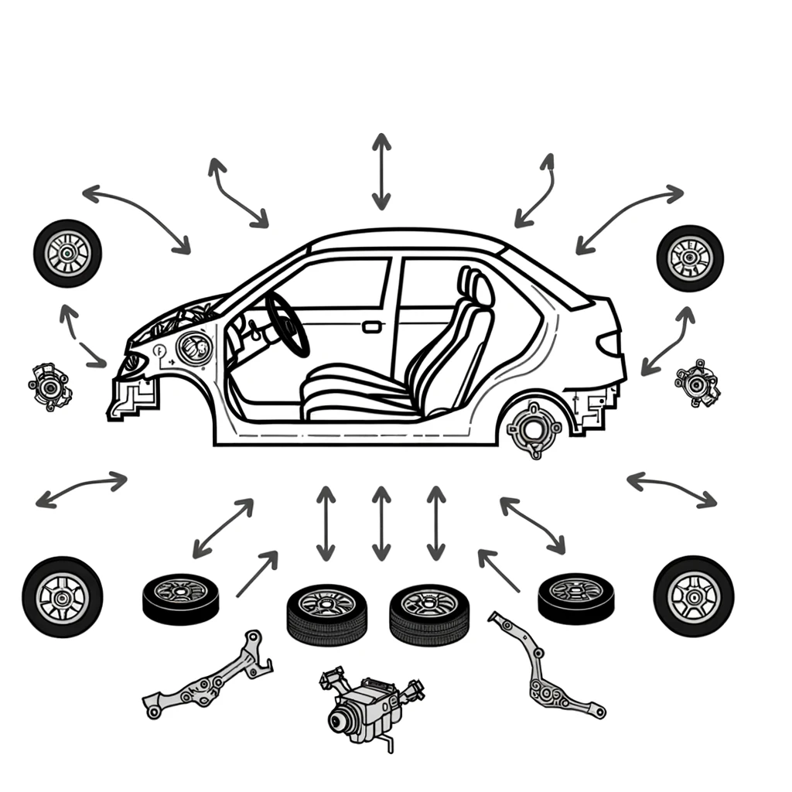
Praca z klasami i obiektami: Definicja klasy, tworzenie obiektów.

Slide 34

Praca z klasami i obiektami: Definicja klasy, tworzenie obiektów.

Slide 35
using System;
// Definicja klasy
public class Car
{
// Pola klasy
public string Brand;
public string Model;
public int Year;
// Konstruktor klasy
public Car(string brand, string model, int year)
{
Brand = brand;
Model = model;
Year = year;
}
// Metoda klasy
public void DisplayInfo()
{
Console.WriteLine($"Marka: {Brand}, Model: {Model}, Rok: {Year}");
}
}

Slide 36

class Program
{
static void Main(string[] args)
{
// Tworzenie obiektów
Car myCar1 = new Car("Toyota", "Corolla", 2020);
Car myCar2 = new Car("Ford", "Mustang", 1969);
// Wywoływanie metody na obiektach
myCar1.DisplayInfo();
myCar2.DisplayInfo();
}
}

Slide 37
Praca z klasami i obiektami: Definicja klasy, tworzenie obiektów.
using System;
public class Person
{
// Pole (field)
private string name; // Prywatne pole przechowujące imię osoby
// Właściwość (property)
public string Name
{
get { return name; } // Pobieranie wartości pola
set { name = value; } // Ustawianie wartości pola
}
// Konstruktor
public Person(string initialName)
{
name = initialName;
}
// Metoda
public void Introduce()
{
Console.WriteLine("Hello, my name is " + name);
}

Slide 38
Praca z klasami i obiektami: Definicja klasy, tworzenie obiektów.
class Program
{
static void Main(string[] args)
{
Person person = new Person("John");
person.Introduce(); // Wywołanie metody
person.Name = "Alice"; // Ustawianie wartości za pomocą właściwości
Console.WriteLine(person.Name); // Odczytywanie wartości za pomocą właściwości
}
}

Slide 39
Zadanie
Zadanie: Biblioteka książek
Cel: Celem tego zadania jest stworzenie prostego systemu do zarządzania biblioteką książek. Będziesz potrzebował zdefiniować klasy reprezentujące książki oraz bibliotekę.
Wymagania:
Utwórz klasę o nazwie Book. Klasa ta powinna zawierać następujące elementy:
Prywatne pola (fields) dla tytułu książki (string), autora (string) oraz roku wydania (int).
Publiczne właściwości (properties) do dostępu i modyfikacji tych pól.
Konstruktor, który przyjmuje wszystkie trzy wartości jako parametry i inicjalizuje nimi pola klasy.
Utwórz klasę o nazwie Library. Klasa ta powinna zawierać:
Metodę AddBook, która dodaje nową książkę do biblioteki.
Metodę DisplayBooks, która wyświetla informacje o wszystkich książkach w bibliotece.
W metodzie Main programu:
Utwórz instancję klasy Library.
Dodaj kilka książek do biblioteki.
Wyświetl informacje o wszystkich książkach.

Slide 40
Kolekcje i struktury danych: Tablice
// Deklaracja i inicjalizacja tablicy
int[] numbers = { 1, 2, 3, 4, 5 };
// Dostęp do elementów tablicy
int firstNumber = numbers[0]; // 1
int secondNumber = numbers[1]; // 2
// Iteracja przez tablicę
foreach (int number in numbers) {
Console.WriteLine(number);
}
// Zmiana wartości elementu
numbers[0] = 10; // Teraz pierwszy element to 10

Slide 41
Kolekcje i struktury danych: Listy
using System.Collections.Generic;
// Deklaracja i inicjalizacja listy
List<string> fruits = new List<string> { "Apple", "Banana", "Cherry" };
// Dodawanie elementów do listy
fruits.Add("Durian");
// Usuwanie elementów z listy
fruits.Remove("Banana");
// Dostęp do elementów listy
string firstFruit = fruits[0]; // Apple
// Iteracja przez listę
foreach (string fruit in fruits) {
Console.WriteLine(fruit);
}
// Sprawdzenie, czy lista zawiera element
bool hasApple = fruits.Contains("Apple"); // true

Slide 42
Kolekcje i struktury danych: Słowniki
using System.Collections.Generic;
// Deklaracja i inicjalizacja słownika
Dictionary<string, string> capitals = new Dictionary<string, string>
{
{ "Poland", "Warsaw" },
{ "Germany", "Berlin" },
{ "France", "Paris" }
};
// Dodawanie par klucz-wartość do słownika
capitals["United Kingdom"] = "London";
// Usuwanie pary klucz-wartość
capitals.Remove("Germany");

Slide 43
Kolekcje i struktury danych: Słowniki
// Dostęp do wartości za pomocą klucza
string capitalOfPoland = capitals["Poland"]; // Warsaw
// Iteracja przez słownik
foreach (KeyValuePair<string, string> item in capitals) {
Console.WriteLine($"The capital of {item.Key} is {item.Value}");
}
// Sprawdzenie, czy słownik zawiera klucz
bool hasPoland = capitals.ContainsKey("Poland"); // true

Slide 44
Zadanie
Zadanie 1: Operacje na liście
Cel: Zapoznanie się z podstawowymi operacjami na listach.
Utwórz nową listę liczb całkowitych.
Dodaj do listy następujące liczby: 5, 10, 15, 20, 25.
Wyświetl wszystkie liczby na liście używając pętli foreach.
Usuń liczbę 15 z listy.
Dodaj liczbę 30 na końcu listy.
Wyświetl długość (ilość elementów) listy.
Sprawdź, czy lista zawiera liczbę 10.

